Slide 1
Dino Run and Jump
Progetto di informatica 2021-2022
Michea Colautti, Nadia Fasani, Thomas Sartini
Notes:
Non dire troppo su di te

Slide 2
Indice
Introduzione
Analisi
Progettazione
Implementazione
Test
C0nclusioni

Slide 3
Introduzione Informazioni generali
Il gruppo

Slide 4
Introduzione Il progetto
Dino Run and Jump
Multigiocatore
Multipiattaforma
Dal 27.01.22 al 05.05.22

Slide 5
Introduzione Lo scopo
Migliorare
Realizzare
Documentare
Presentare

Slide 6
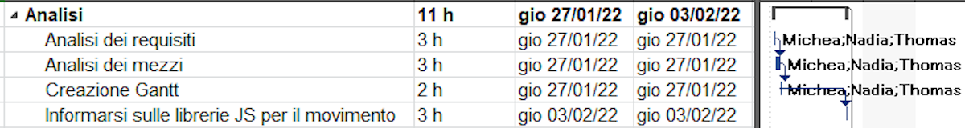
Analisi In generale

Slide 7
Analisi Requisiti principali
Chrome Dino Manuel Grosso
Server Firebase
Sensori del telefono
Multiplayer
Sessioni

Slide 8

Analisi Firebase
Fondato nel 2011
Acquisito da Google nel 2014
Fornisce
Gestione utenti
Realtime database
Storage online

Slide 9

Analisi Phaser
2013– Phantom Storm
Gratis
Cos’è
Framework per giochi 2D
Multipiattaforma → HTML5
Semplifica la gestione del gioco

Slide 10
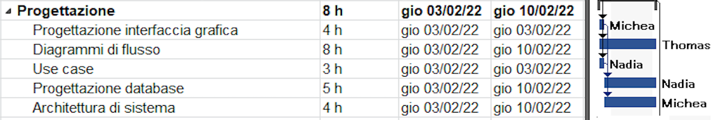
Progettazione In generale

Slide 11
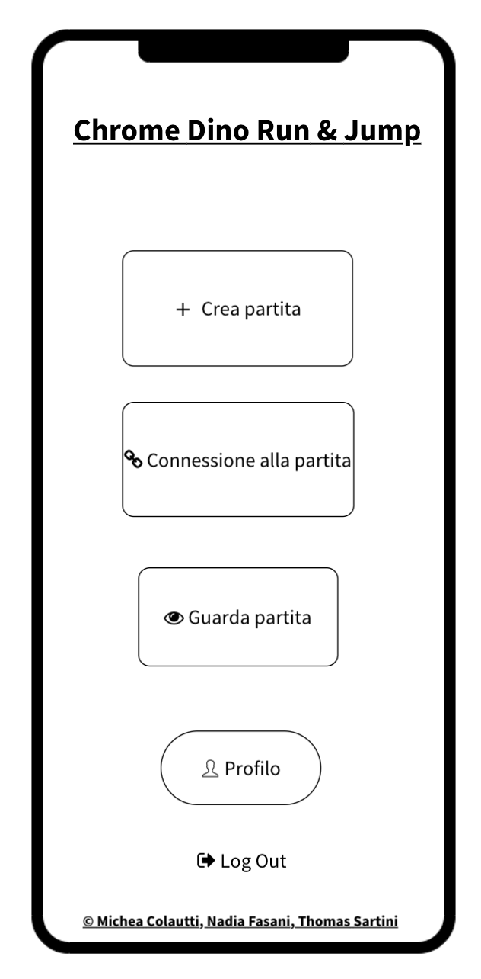
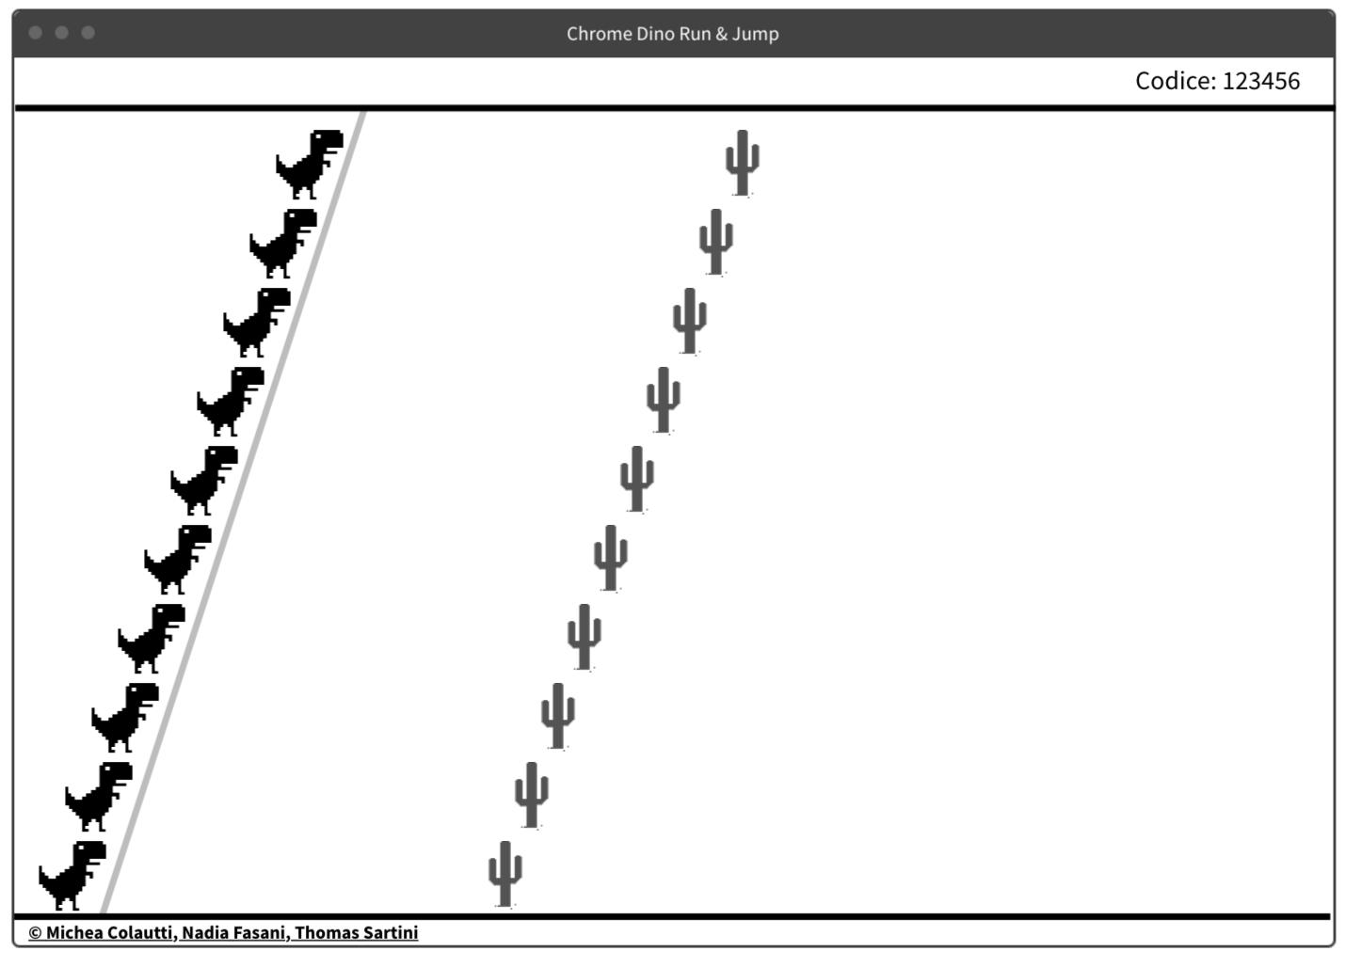
Progettazione GUI

Slide 12
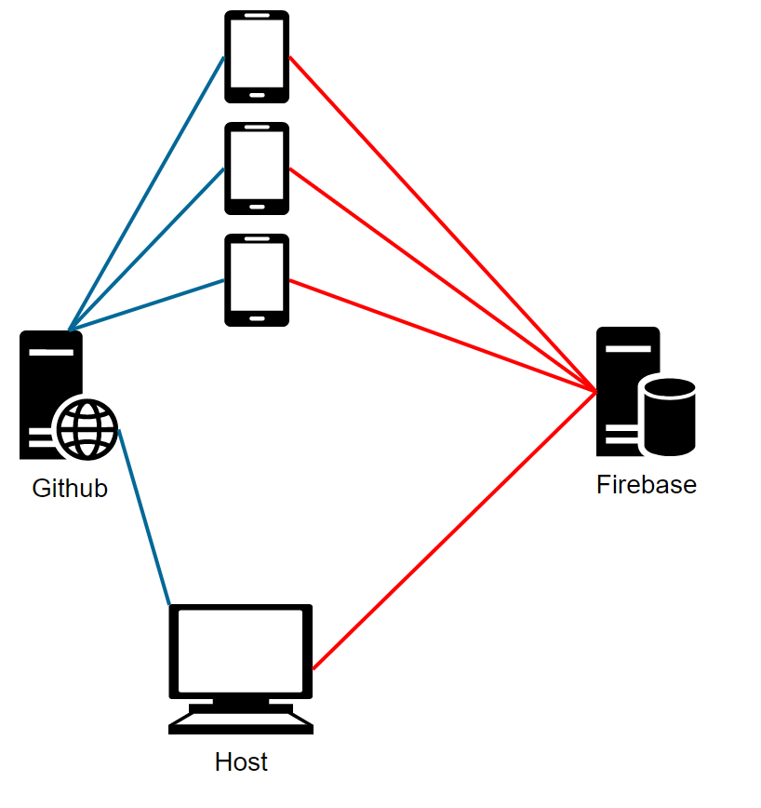
Progettazione Architettura
Notes:
FORMA>DIM>RESTO

Slide 13
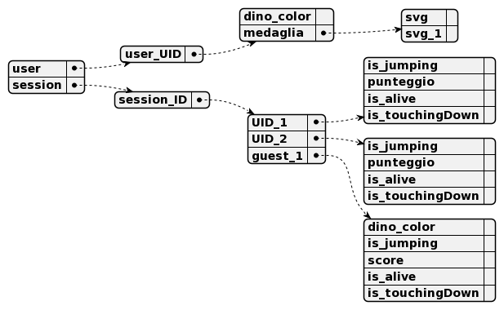
Progettazione Database
Notes:
FORMA>DIM>RESTO

Slide 14
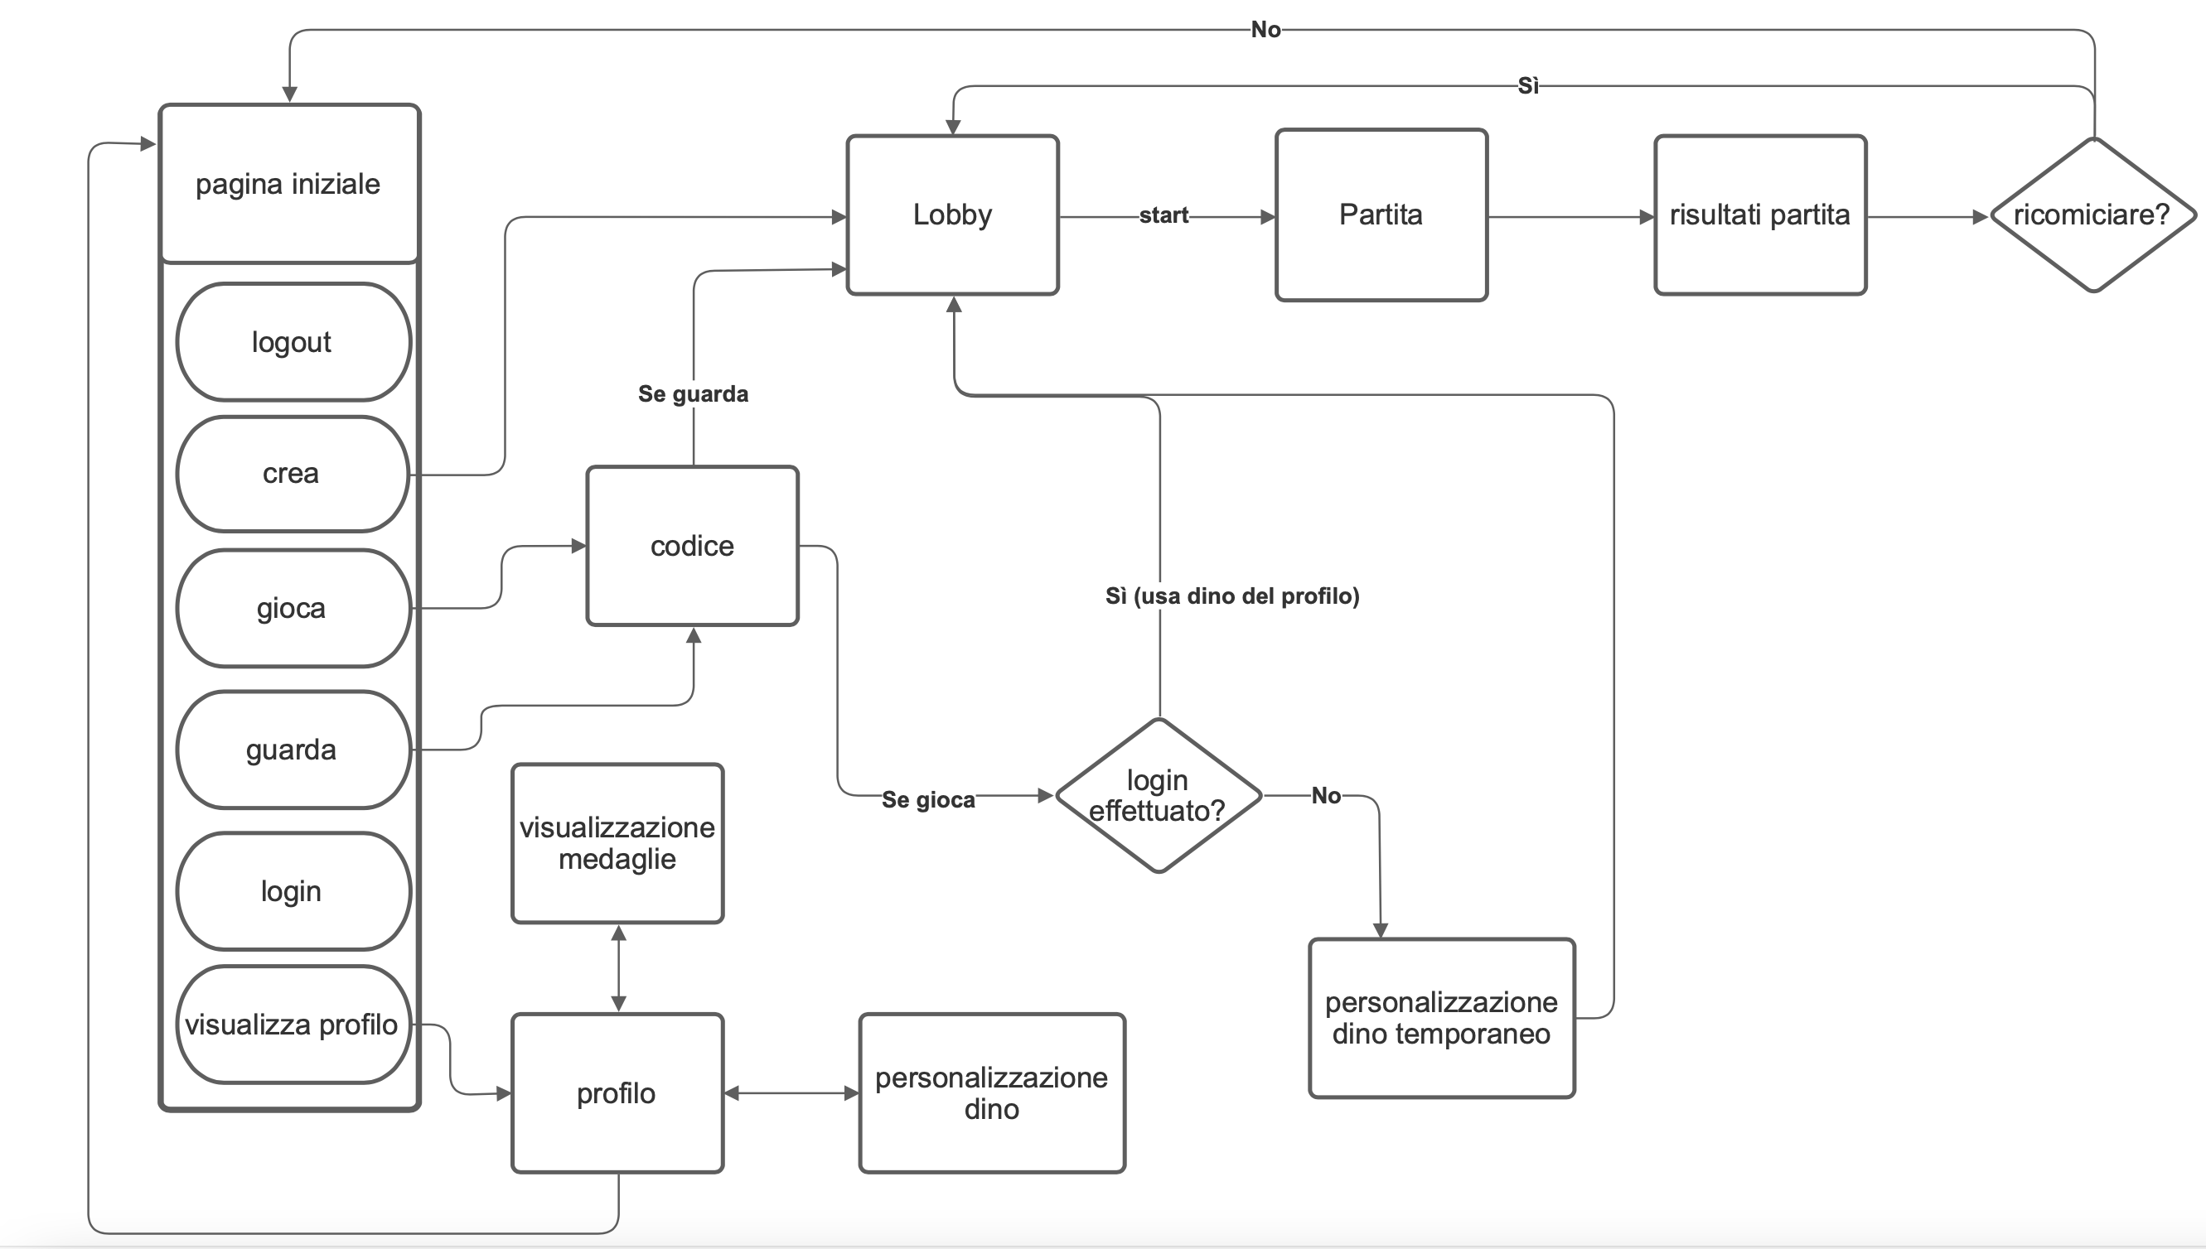
Progettazione Flussi
Notes:
FORMA>DIM>RESTO

Slide 15
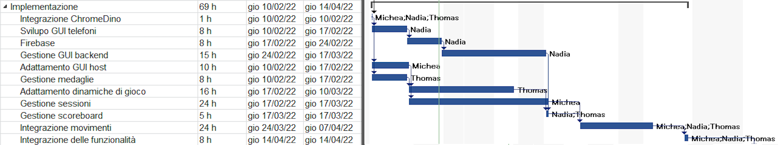
Implementazione In generale

Slide 16
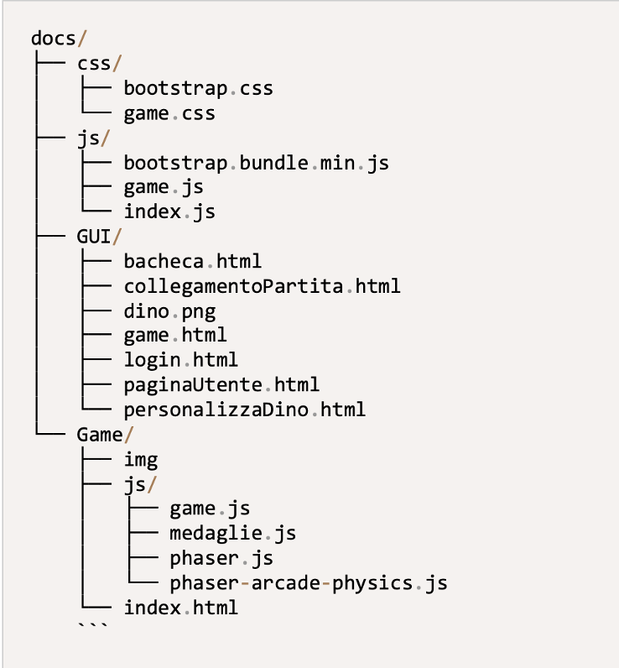
Implementazione Struttura

Slide 17
Implementazione - 1 Refactor
Chrome Dino Manuel
Comprensione
Adattamento
Miglioramenti

Slide 18
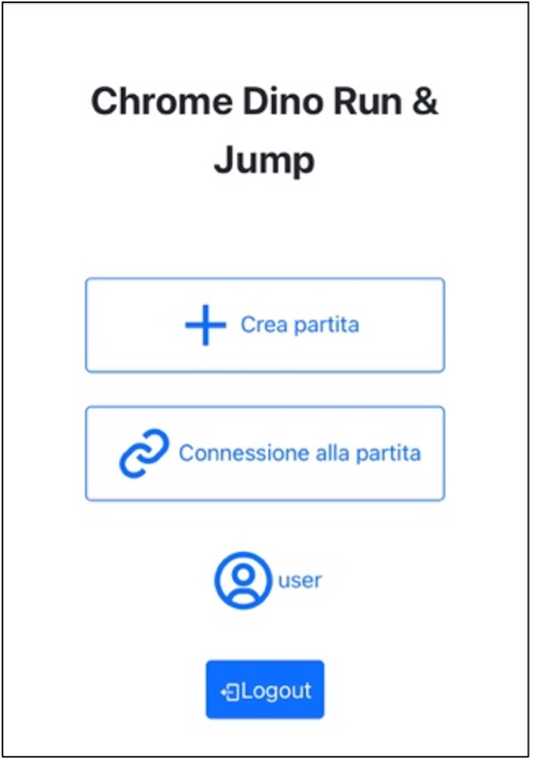
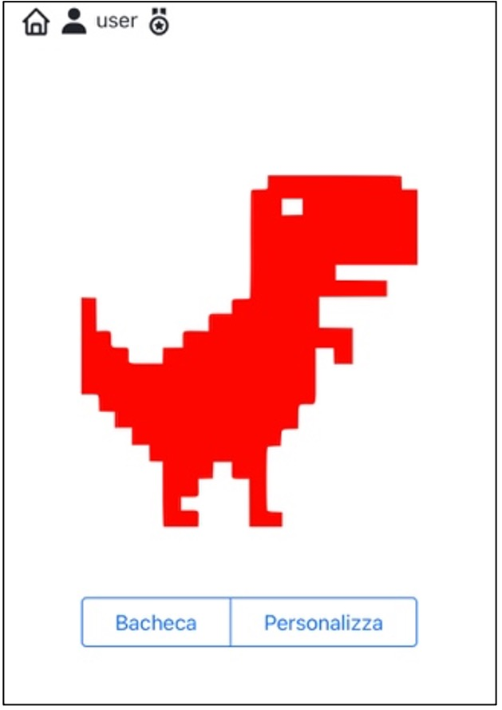
Implementazione - 2 Implementazione della GUI
Bootstrap

Slide 19
Implementazione – 3 Scene del gioco
Lobby
Scena di gioco
Leader board

Slide 20
Implementazione – 3.1 Lobby
Preload:
Definizione risorse
Create:
Creazione del gioco
Update:
Aggiunta degli utenti
Aggiornamento grafica

Slide 21
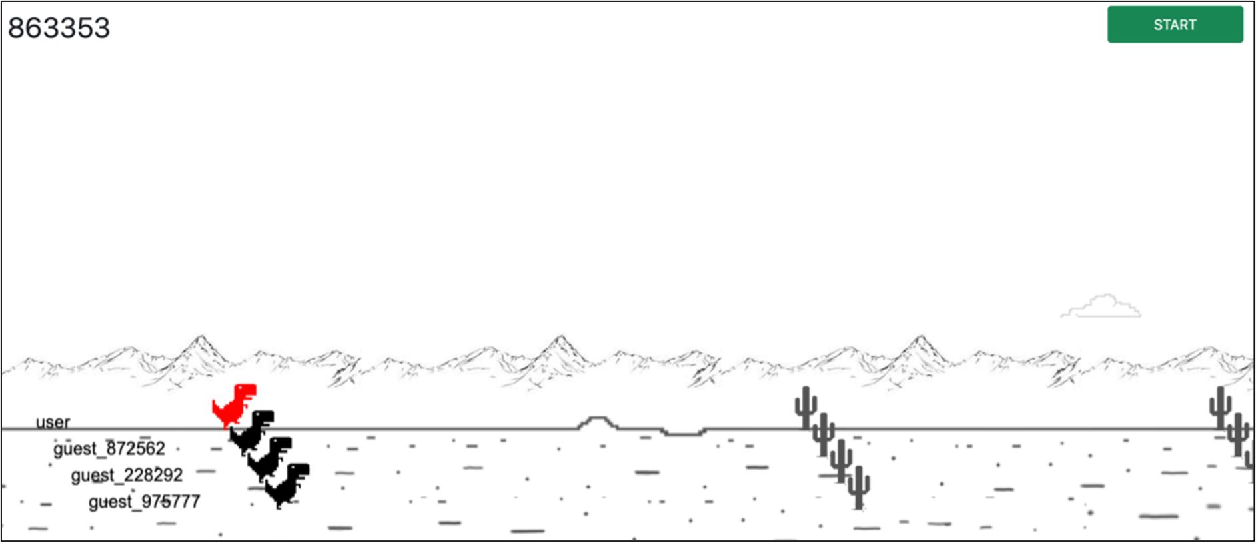
Implementazione – 3.2 Scena di gioco
Preload:
Definizione risorse
Create:
Creazione del gioco
Update:
Rilevamento movimenti
Aggiornamento della grafica

Slide 22
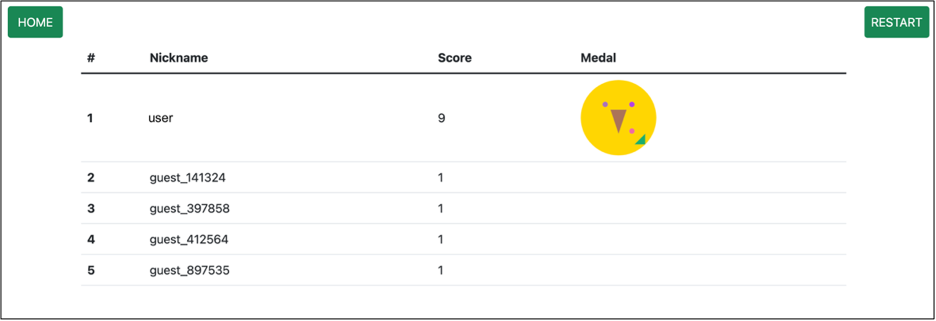
Implementazione – 3.3 Leader board
Caricamento classifica:

Slide 23
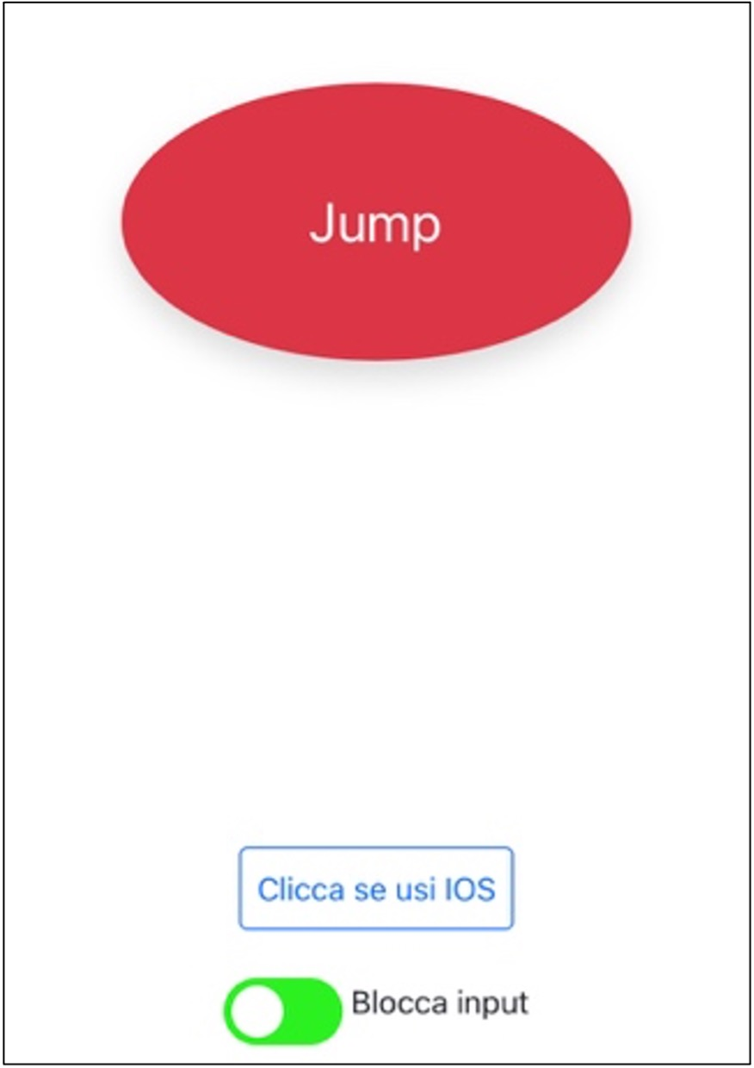
Implementazione – 4 Lato utente
Inserimento codice
Personalizzazione
Cattura dei movimenti

Slide 24
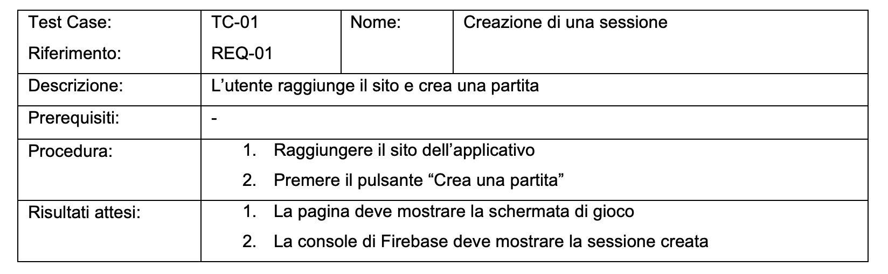
Test In genrale
Protocollo di test
Test paralleli allo sviluppo

Slide 25
Conclusioni
Grazie per l’attenzione

